Slide 1

以 CLIP 和 BLIP-2 为主线的多模态视觉语言模型回顾
章宇晨
2026年4月15日

Slide 2
目录
01
VLM发展
02
CLIP
03
BLIP-2

Slide 3
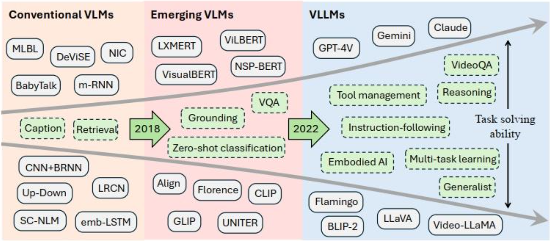
VLM发展
第一阶段：模型为特定任务量身定制，一个模型只能做一件事，没有通用能力
第二阶段：VLM 的预训练爆发期，以 Transformer/BERT 架构为核心，从单任务走向多任务，首次出现零样本、视觉定位等高级能力。
第三阶段：VLM 的大模型时代，核心是LLM+视觉编码器的融合架构。
Notes:
传统阶段（2018 前）：CNN+RNN 的模块化拼接，只能做图像描述、检索等基础任务，模型专用、泛化差；
预训练阶段（2018-2022）：以 BERT/Transformer 为核心，通过大规模图文预训练实现跨模态深度对齐，首次具备零样本、VQA 等多任务能力，是多模态模型的技术底座；
大模型阶段（2022 后）：以 LLM 为核心，用轻量桥接模块融合视觉能力，打造通用多模态大模型，实现指令跟随、复杂推理、工具调用等高级能力，是当前行业的主流技术路线。

Slide 4
VLM发展
随着 Transformer 架构普及与大规模图文数据的涌现，视觉语言模型（VLM）进入以预训练为核心的第二阶段：
以 CLIP 为代表的双塔对比学习模型，首次实现了视觉与语言在统一语义空间的高效对齐，奠定了后续多模态大模型的基础表征能力。
在此之上，以 BLIP-2 为代表的方案进一步解决了视觉编码器与大语言模型之间的高效衔接问题，通过轻量桥接模块实现能力复用。
最终，模型演进为以 Qwen-VL 为代表的 Vision Encoder–LLM 连接式架构，研究重心从单纯的跨模态对齐，升级为面向通用多模态理解与开放交互的统一大模型框架。
Notes:
早期模型：专门为某个任务训练（看图说话、VQA），换任务就要重训，能力很窄。
预训练为核心：先预训练 → 再微调 / 直接用，模型的核心能力来自大规模预训练，而不是来自某个具体任务。

Slide 5
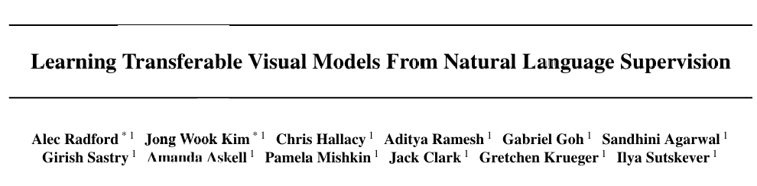
双塔对比学习模型-CLIP
CLIP：Contrastive Language-Image Pre-training
OpenAI
ICML 2021
Notes:
基于自然语言监督学习可迁移的视觉模型

Slide 6
动机
核心动机在于同时解决多模态表示学习与跨模态语义对齐这两个问题：将图像与文本编码到同一共享语义空间中，并通过对比学习显式建立二者之间的语义对应关系。正因如此，CLIP 首次使视觉模型具备了开放词汇理解能力，不再局限于封闭类别集合中的识别任务。
相比之下，传统视觉监督范式（如 ImageNet 分类）依赖于固定且离散的类别标签作为唯一监督信号，例如预定义的 1000 个类别。这种监督方式虽然适合封闭集分类，却也带来了明显限制：模型只能识别训练时预设的类别集合，难以泛化到未标注的新概念，也无法自然支持开放词汇场景下的图像理解与检索。
Notes:
CLIP 关注的是：能否用自然语言替代封闭标签，构造一种更开放、更可迁移的视觉学习方式

Slide 7
贡献
范式奠基：确立了大规模图文预训练 + 跨模态对齐的核心技术路线，成为所有现代 VLM 的标准训练范式。
能力底座：构建的图像 - 文本统一语义空间，是后续 BLIP-2、LLaVA、GPT-4V 等模型实现视觉 - 语言高效衔接、通用交互的核心基础。
方向指引：证明了 “用自然语言监督训练通用视觉模型” 的巨大价值，推动研究重心从单任务专用模型，彻底转向面向通用多模态理解与交互的统一大模型框架。

Slide 8
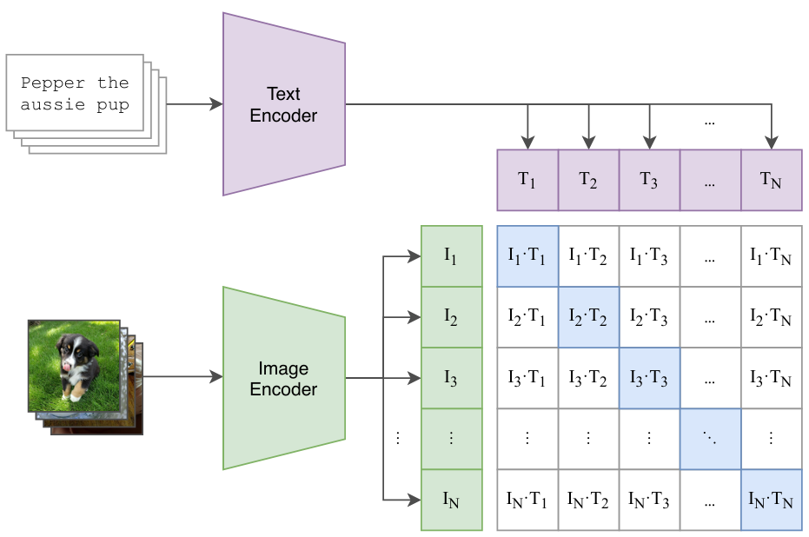
方法——CLIP结构
Notes:
CLIP 由两个部分组成：Image Encoder与text encoder，分别讲图像文本编码成向量形式。
此处I1到IN是一个batch内的N张图片编码后的向量。同理T1到TN是N个对应的描述文本或句子编码后的向量。
这里展示的是CLIP训练过程，训练输入时一批已经对齐的（image,text）配对样本（作者构建了一个 4 亿组图文对 的数据集 WIT（WebImageText）用于训练，大力出奇迹的典型代表），如图所示：小狗图片，和小狗图片的自然语言描述（胡椒小狗）
目标是将一个batch内的图文进行相似度计算，得到余弦相似度矩阵，让正样本得分高，负样本得分低。这样能让CLIP模型学习到正确的图文匹配能力
传统 ImageNet 训练不同，CLIP 这里用的是自然语言文本，它可以是完整短语甚至句子，将它作为监督信号（点题：自然语言监督学习），把监督边界从预设集合到人类语言空间。让模型的监督信号更丰富

Slide 9
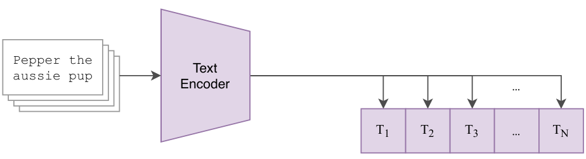
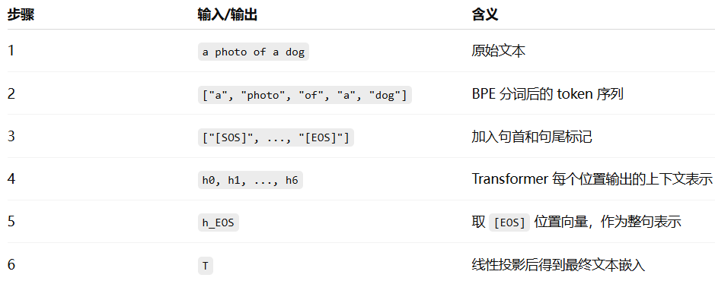
方法-文本编码器部分
一句自然语言文本描述输入，拿到整句压缩后的代表向量
CBOW或者text transformer模型
Notes:
1、文本编码器首先不会直接处理完整句子字符串，而是先把句子切成 token。这里使用的是 BPE，也就是 Byte Pair Encoding，它不是简单按单词切，而是按高频子词切分，这样既能保留常见词，也能处理生僻词和新词。不会为生僻词增加词库长度。
2、然后，模型会在序列前后加入两个特殊标记 [SOS] 和 [EOS]，分别表示句子开始和结束。
3、整段 token 序列送入 Transformer 后，每个位置都会得到一个上下文相关的隐藏表示。论文里最终选取的是最高层 Transformer 在 [EOS] 位置上的向量，把它作为整句话的语义表示。原因在于经过所有层的自注意力机制后， [EOS] 作为序列末尾已经汇聚了整句的信息，能够充当一句话的全局摘要。最后通过线性投影得到

Slide 10
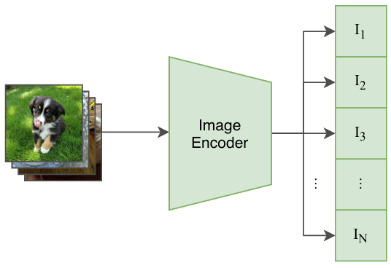
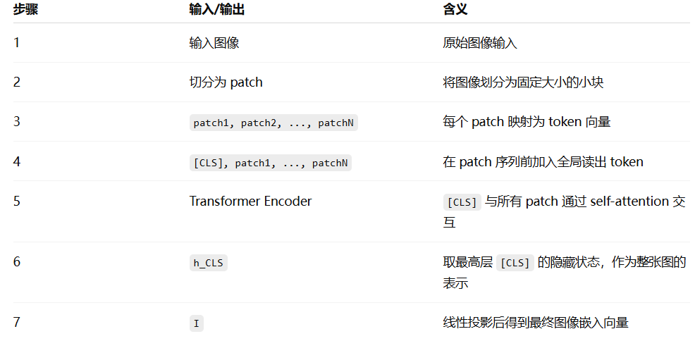
方法-图像编码器部分
CLIP 将图像编码器设计为可替换的视觉 backbone，并分别验证了ResNet与 Vision Transformer在大规模图文预训练下的适用性。
Notes:
B：模型规模等级:base与Large；
32：patch 的边长是 32 像素
LayerNorm：线性归一化，稳定训练

Slide 11
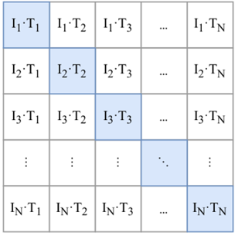
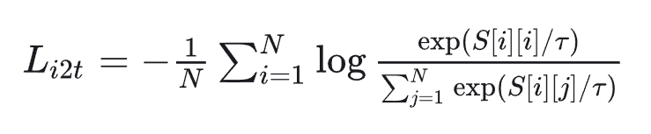
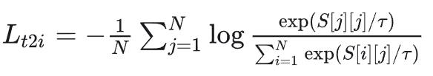
模型训练——InfoNCE loss
数据集：4 亿组图文对的数据集 WIT（WebImageText）用于训练
损失函数：对比学习损失——InfoNCE loss
图像→文本的对比损失：给定图片找对应文本
分子：当前图像与正确描述文本的相似度得分，分母：图像与所有描述文本的相似度得分总和
其比值取对数表示正确文本被选中的对数概率。外层是对一个batch内所有图片损失取平均。
文本→图像的对比损失：给定文本找对应图片
总损失：二者取平均
Notes:
大力出奇迹：WebImageText，CLIP 在 OpenAI 构建的 WIT 数据集上训练。WIT 由约 4 亿组来自互联网的图文对组成，数据形式是网页图片及其配套文本，而非人工定义的分类标签。这里的 text 更接近网页中的自然语言描述、标题、说明或上下文文本，而不是 ImageNet 那样的单一类别名。

Slide 12
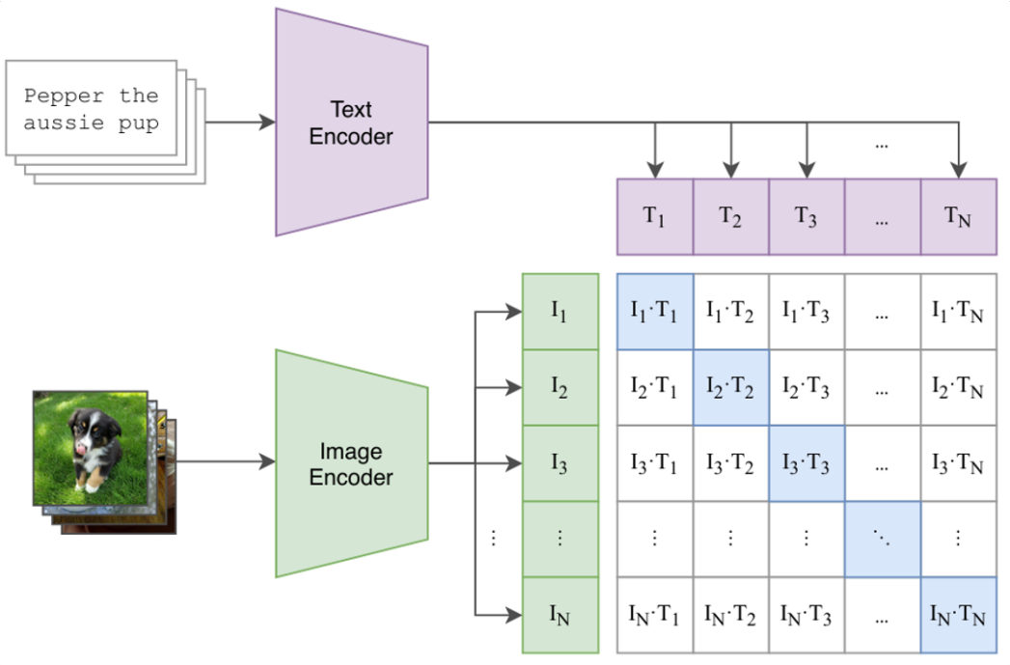
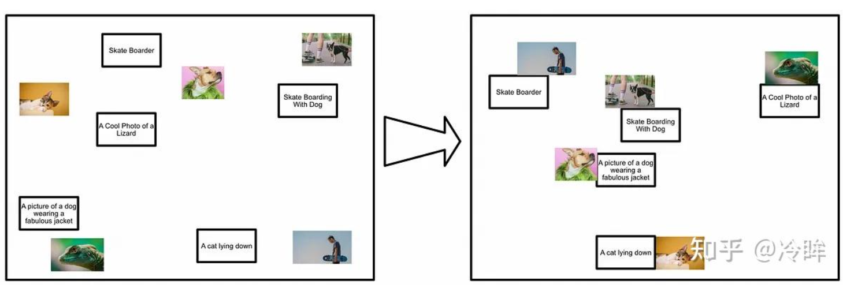
模型训练——对比学习
CLIP 通过大规模图文对的对比学习，将图像表示与文本表示映射到同一个共享语义空间中，并通过拉近匹配图文对、拉远不匹配图文对的方式，学习到统一的多模态语义空间，使语义相关的图像和文本在该空间中彼此接近。
与传统只在固定类别集合上训练的分类模型不同，CLIP 学到的不是封闭的类别映射，而是一个多模态语义空间。因此，当测试时遇到未见过的新类别，只要将其表述为自然语言提示，模型在空间内通过图文相似度匹配完成识别，从而表现出强大的零样本泛化能力。

Slide 13
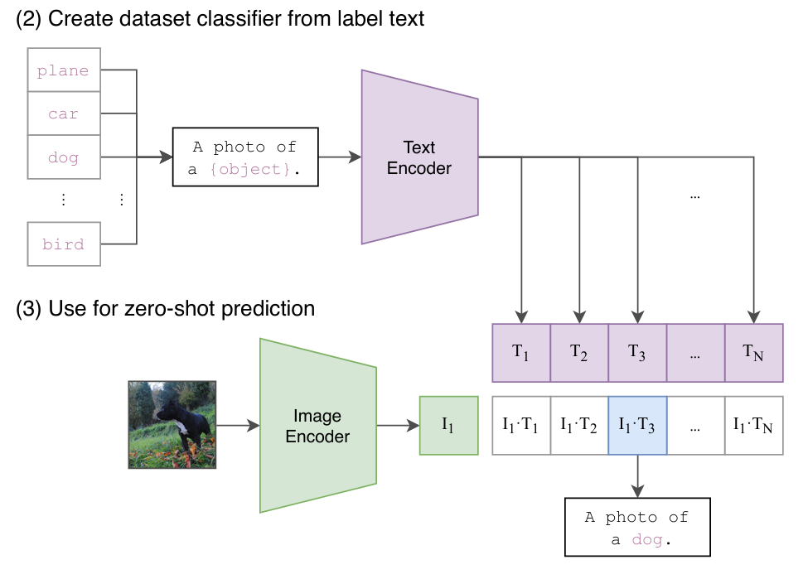
推理——零样本分类
任务：从候选文本集合中，找到与图片最匹配的描述。
步骤：
1、使用prompt learning，将所有数据集类别放入一个prompt模板内例如：a photo of <label>，<label>为类名。构成候选文本集合。
2、再用文本编码器把这些候选文本编码为文本向量；把当前图片也编码成图像向量。
3、将图片向量与候选文本向量逐个计算相似度，选得分最高的即为图像匹配文本。
Notes:
采用prompt与不采用prompt性能在Image-net上提升5%
使用提示工程：避免单一类别一次多义造成误解现象，转为自然语言句子更适应我们任务
主要介绍 CLIP 在推理阶段是如何完成零样本分类的。
左边这张图展示了它的整体流程。首先，我们把所有类别名称放到一个文本模板prompt中，比如 “a photo of a <label>”，从而构造出候选文本集合；然后利用文本编码器，把这些候选文本编码到共享语义空间中。与此同时，输入图片也会经过图像编码器，被映射成对应的图像向量。最后，模型计算图像向量和所有候选文本向量之间的相似度，得分最高的那个文本，就作为当前图片的预测结果。
右边总结了这个推理过程的核心任务和三个步骤。核心思想可以概括为一句话：从候选文本集合中，找到与当前图片最匹配的描述。也就是说，CLIP 不再像传统分类器那样依赖固定输出层，而是把分类任务转化成图文匹配任务。这样一来，只要给出新的类别文本描述，模型就可以直接进行预测，因此具备很强的零样本泛化能力。

Slide 14
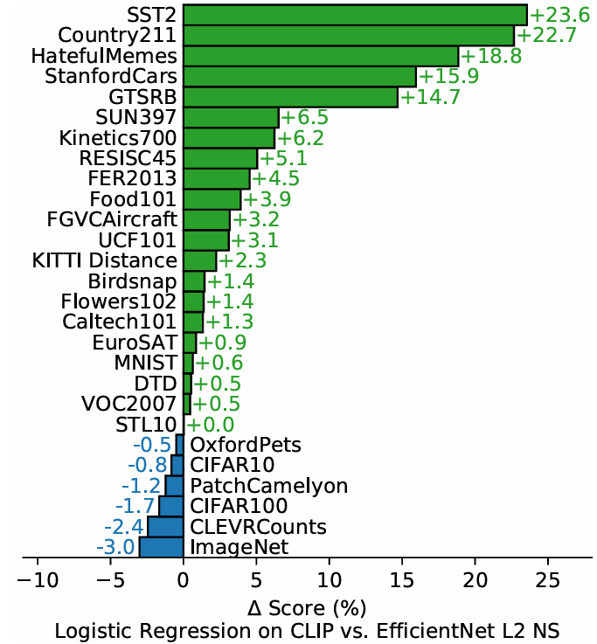
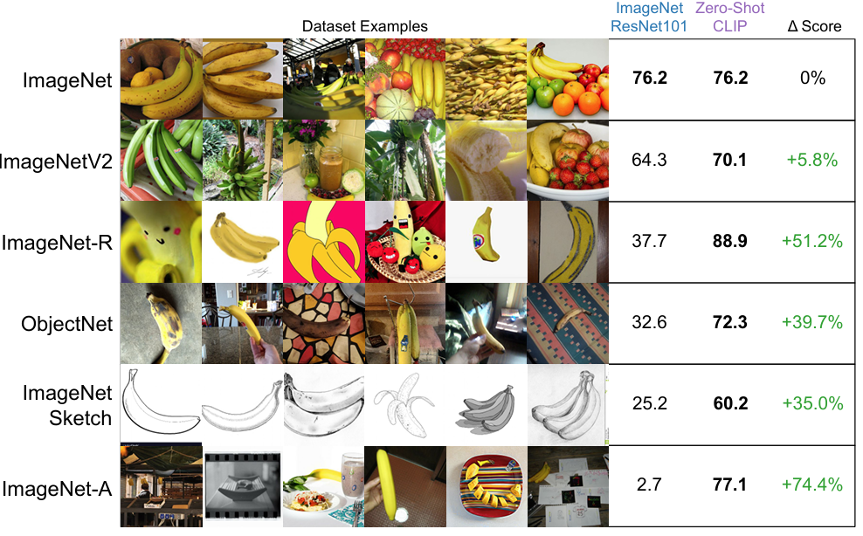
实验结果
Notes:
左图比较的是 CLIP 特征和传统 ImageNet 预训练模型特征在多个下游任务上的表现差异。横轴大于 0 表示 CLIP 更好，小于 0 表示传统监督模型更好。可以看到，CLIP 在 27 个数据集中的 21 个上表现更好，尤其在 OCR、场景识别、地理定位、动作识别以及部分细粒度识别任务上优势明显；而在 ImageNet、本身偏低分辨率的数据集以及一些更专门的医学或计数任务上略有落后。这说明 CLIP 学到的是更广泛的语义表示，但在某些强依赖特定监督或专门结构的任务上仍有限制。
右图比较的是在原始 ImageNet 精度相当的情况下，Zero-Shot CLIP 和传统监督模型在分布发生变化后的表现。可以看到，在原始分布上两者差不多，但一旦测试数据发生变化，CLIP 的性能下降更小，表现更稳定，说明它具有更强的鲁棒性和泛化能力。

Slide 15
适用任务——“给图片找最匹配的文本”
1、类别明确的分类任务
包括：场景识别、动作识别、地理定位、零样本图像分类等。
方式：
将所有候选类别写成文本描述，例如：a photo of <kitchen>，a man is <running>，this photo is taken in <china>。
通过CLIP预训练好的文本编码器得到文本向量，同理将输入图片送入预训练好的图片编码器得到图像向量。
计算相似度，取与图片相似度最高的文本描述，即为预测结果。
局限性：标准零样本设置下，它仍然只能在事先提供的候选类别或候选概念集合中进行选择。只适合候选类别明确的分类任务，不擅长自由生成答案、以及需要精确定位的检测、分割等开放任务。
2、检索类任务
包括：文搜图、图搜文、跨模态检索
目标：在CLIP已预训练好的图文统一语义空间中，找到与查询最相关的结果。
方式：
文搜图：输入文本，从图片向量库找最相近的图片向量。
Notes:
所有任务若能转为“给图片找最匹配的文本”即可考虑用CLIP模型

Slide 16
从图文对齐迈入看图说话
CLIP模型解决的是“图像和文本怎么对齐”的问题，也就是让模型学会把视觉信息和语言语义映射到同一个空间中。不过，CLIP 的能力更多体现在跨模态匹配和检索上，它还不能真正把视觉信息顺畅地接入大语言模型，去完成复杂的生成与推理任务。
而 BLIP-2 的出现，代表了多模态发展中的下一步：从“图文对齐”走向“把视觉接入 LLM”。 它的核心价值在于，用一种更高效的方式，把预训练好的视觉编码器和大语言模型连接起来，使模型既能看懂图像，又能借助语言模型强大的生成能力完成问答、描述和推理。

Slide 17
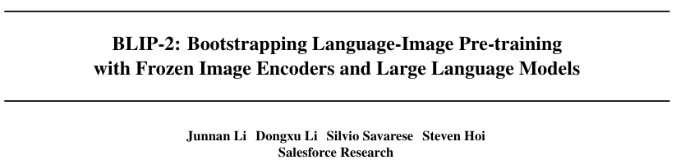
Salesforce Research
ICML 2023
Notes:
《利用冻结的图像编码器和大语言模型进行语言-图像预训练引导》
预训练含义：利用大规模图文数据，让模型学会一种通用的图像—语言对齐能力。

Slide 18
背景与动机
背景：随着大语言模型能力提升，研究重点开始从“从头训练一个多模态大模型”转向“如何把现成的强视觉模型和强语言模型连接起来”。其中，视觉模型主要是指预训练图像编码器，负责提取图像特征；语言模型负责理解和生成文本。把图像理解能力接到大语言模型上，让模型既能“看图”，又能利用 LLM 的语言生成、问答和推理能力。
动机：
端到端训练多模态模型成本太高。
视觉和语言领域已经分别有很强的预训练模型，应该加以复用。
当时的大语言模型本身并不能直接理解视觉编码器输出的特征，因为它只在文本上做过预训练，没有学过如何把视觉特征映射到语言空间。

Slide 19
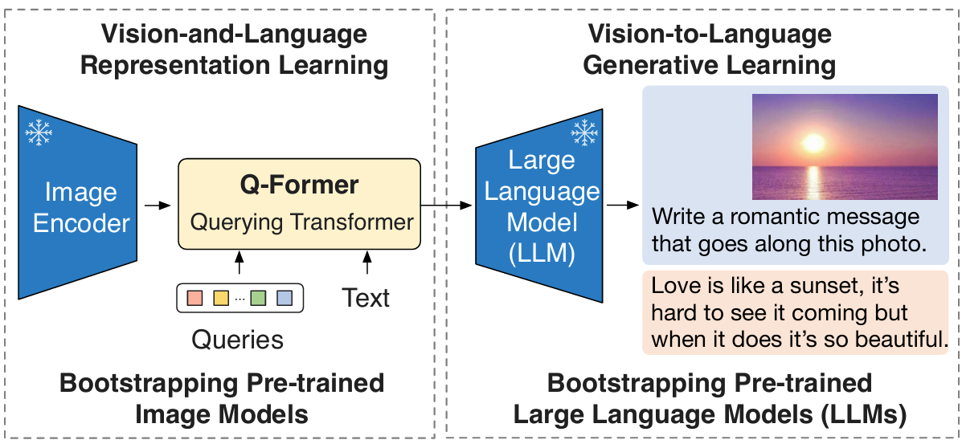
BLIP2结构
图文表示学习：通过 Q-Former 从原始视觉特征中提取并压缩出语言相关的视觉表示。
视觉到语言生成学习：再把视觉表示适配到 LLM 的输入习惯，进行文本生成
Notes:
BLIP2预训练结构示意图：
预训练阶段如何训练BLIP2，能够使其具备在原有LLM基础上看懂图片信息，最终具备图文生成能力呢？
先看图：解释所有英文
Bootstrapping Pre-trained Image Models：借助已经预训练好的图像模型，来启动视觉-语言表示学习。
同理是借助预训练好的大语言模型。
抛出问题
若简单把 ViT 后的视觉token直接送入 LLM进行自回归生成会存在问题：
首先原始图像 token 数量很多，其中相当一部分对当前生成任务并不关键，直接输入会带来大量冗余信息；
其次视觉 token 与文本 prompt token 处于不同模态空间，若直接对接，跨模态对齐成本较高，冻结的 LLM 也很难高效理解这些视觉表示。
两阶段解释：
第一阶段引入 Q-Former 作为中间桥接模块，冻结图像编码器参数（冻结的好处在于低成本、稳定地复用现成的强视觉模型和强语言模型。预训练阶段不用更新其内部大量参数），只更新 Q-Former 内部参数。它的作用是对原始视觉信息进行筛选、压缩和重组，将高维、冗余的视觉特征提炼为更紧凑的 32 个 query token。这里的 32 个 token 是一种经验性设计，数量过少会导致信息丢失，数量过多又会削弱压缩和筛选的效果。
第二阶段冻结大语言模型参数，将 Q-Former 输出的 query token 作为视觉提示，与输入的文本 prompt 进行对齐后，一同送入 LLM。这样，LLM 就能够把这些 query token 视为与当前 prompt 相关的视觉条件信息，进而完成后续的文本生成任务。
结构意义：
BLIP-2 提供了现代 MLLM 的经典原型：视觉编码、跨模态适配、语言生成。Qwen2-VL/Qwen2.5-VL 在总体范式上延续了这条路线，但在视觉 token 组织、动态分辨率和多模态位置编码上做得更先进。

Slide 20
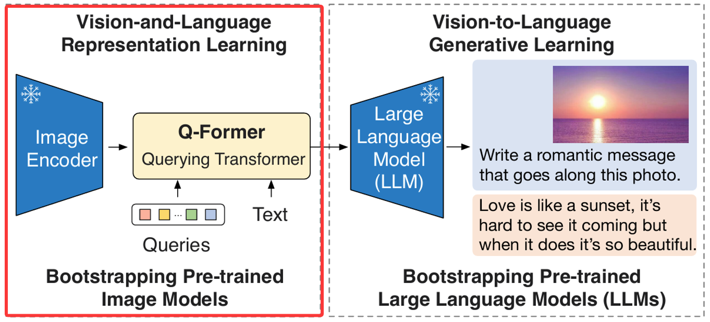
图文表示学习结构
目的：非完整保留所有编码后的视觉信息，而是通过Q-former压缩为32个最有用的token即query传给后面的语言模型
Notes:
先讲图文表示结构：
Image Encoder：冻结的已预训练好的视觉模型，不参与query训练。只负责将输入图片变成高维视觉特征。
Queries：可学习查询向量，使用固定数量的向量作为输入，询问图像编码器的输出特征，自身会通过q-former的训练会演化成图像压缩特征向量。
Q-Former（Query Transformer）：轻量级的Transformer，抽取特征，让query学习成为最能代表图片信息的向量。
Text：为图片的描述文本。其作为Q-Former训练时的输入，来帮助query学习

Slide 21
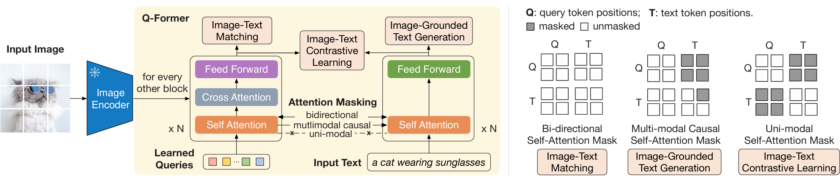
Q-Former训练
数据集：约 1.29 亿张图像组成的大规模图文描述数据对，来源于 COCO、Visual Genome等开源数据集混合组成
模块：
可学习query：随机初始化32个，768维的待学习的查询向量。
自注意力层：彼此交流内部现决定想关注什么类型信息
交叉注意力层：图像里哪些区域、哪些 patch、哪些视觉 token 对query最有用？每个query当作Q，拿自己状态去和所有图像token的key匹配，算出一组注意力权重，再对图像token的value加权求和，得到更新后表示。
训练方式：让query与图片和描述文本text合作完成三个任务：图文精确匹配、基于图像的正确文本生成、图文对比学习
三个目标实现：通过共用的 self-attention层中掩码机制控制完成什么任务
Notes:
先回顾下Q-former的目的：让query学会图像最有用的信息，压缩为32个token，作为后续LLM语言模型的输入
再看下其结构：
由两个共享自注意力层的 Transformer 子模块组成，
两个输入是：初始化的32个query向量及图像对应的描述文本text（query的学习不仅仅靠图像，也要靠图像所对应的自然语言描述）
三条虚线是自注意力层对应不同任务的注意力掩码方式：
1. Bidirectional 双向注意力：token 可以同时看到它前面和后面的 token
2. multimodal causal 多模态因果注意力：涉及图像和文本联合建模时，文本生成仍然遵循 causal mask，也就是只能看前面的 token，不能看后面的 token
3. uni-modal 单模态注意力：注意力只发生在同一模态内部，不和另一种模态直接交互。

Slide 22
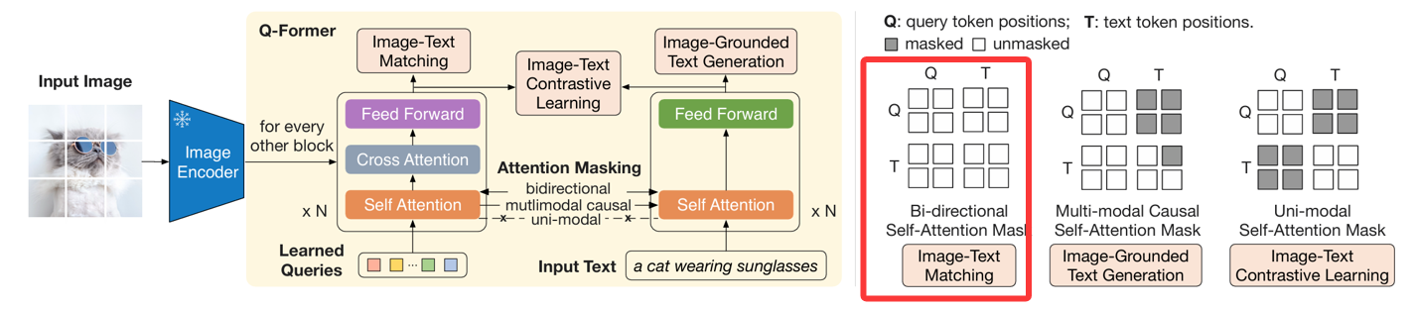
训练目标——Image-Text Matching，细粒度图文匹配
目的：让 query 与文本信息发生充分交互，促使 query 不仅关注图像的整体语义，还要进一步关注与文本相关的细粒度视觉细节。
训练方法：模型输入图文对以及对应的二分类标签，标签表示该图文对是否匹配。
做法：经过N层Block融合后的 32个query 最后一层的输出向量，送入一个分类头得到是否与文本描述匹配分数的标量，取平均后与二分类标签计算损失。
Mask：要求 Q-Former 中的 query 和 text 在 self-attention 中彼此可见，双向注意力。二者能够互相感知，这样最终输出的 query 表示就不再只是单纯的视觉特征，而是融合了文本条件的视觉表示。

Slide 23
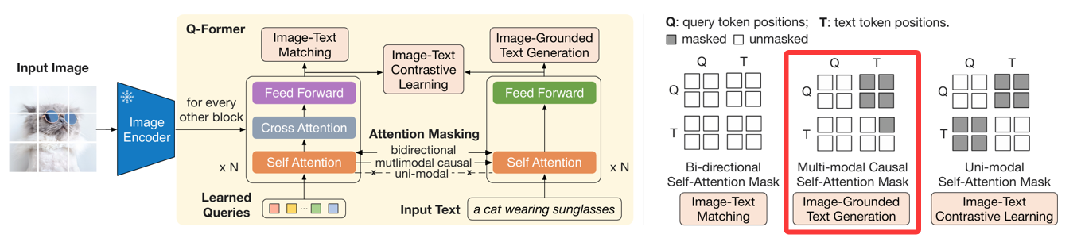
训练目标——Image-grounded Text Generation，图像描述任务与到文本生成
目的：让 query 学到足以支持后续LLM文本生成的视觉信息，为语言模型提供有效的视觉条件。
训练方法：以真实描述文本作为监督信号，让描述文本通过融合视觉信息后的query进行自回归生成，训练 Q-Former，使 query 能够辅助文本分支正确预测下一个 token。
做法：类比“编解码”结构，query 类似视觉编码端，负责从图像中提取和压缩视觉信息；text 类似语言解码端，在读取 query 提供的视觉条件后，以自回归方式生成文本。通过与真实描述文本的监督损失来更新query。
Mask： query 只能读取图像信息而不能看文本，而文本 token 可以读取 query 和历史文本。这样因果注意力机制保证了：query 专门负责从图像中提取视觉信息，文本分支则在这些视觉条件下按自回归方式完成文本生成。

Slide 24
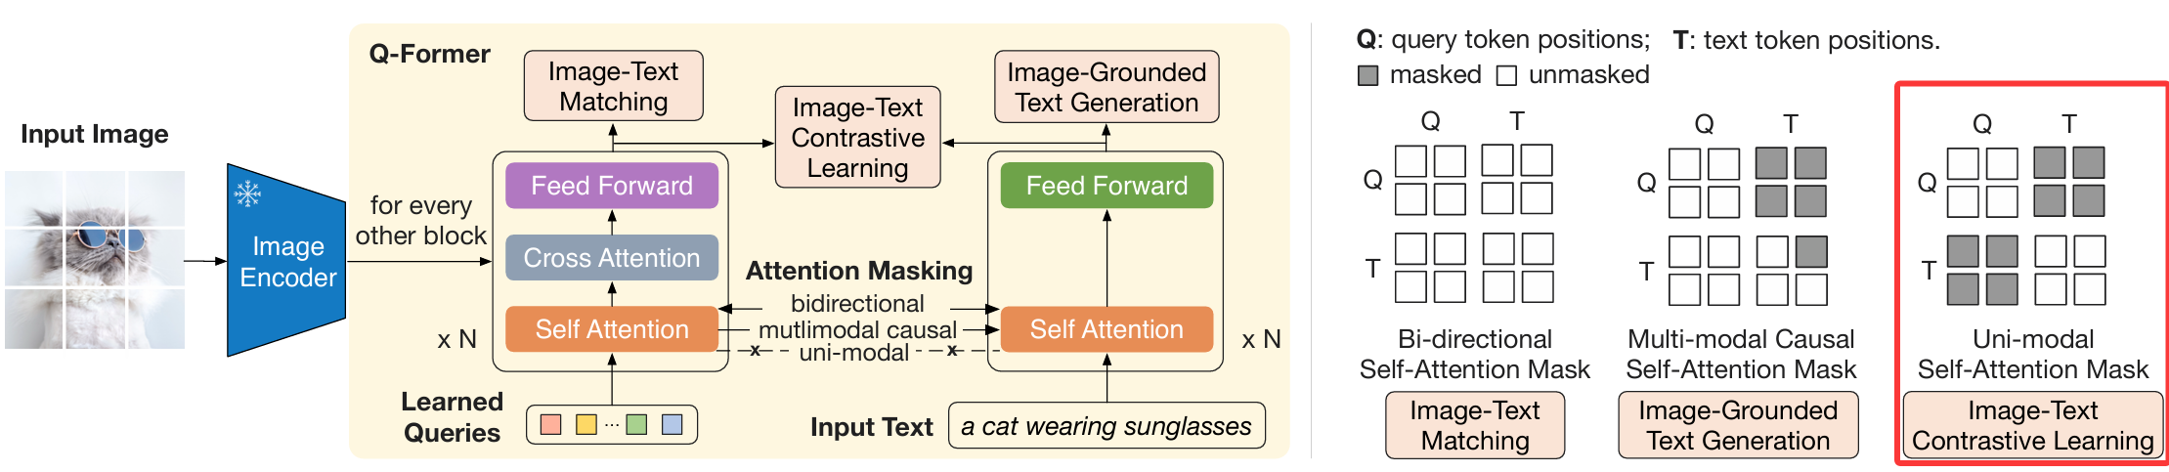
训练目标——Image-Text Contrastive Learning，图文对齐、检索
目的：让图像描述文本和图像表示query在表示空间里更接近，不匹配的更远。
训练方法：图文对比损失，query正确匹配text作为正类，反之作为负类。最大化正类，来更新query。
做法：Q-Former 输出一组 query 表示 𝑍，文本分支输出整句文本表示 𝑡，其中 𝑡 取自文本分支中 [CLS] token 的输出。由于 𝑍 包含多个 query 的输出，模型会分别计算每个 query 向量与文本表示 𝑡 的相似度，并取其中最大的相似度作为该图文对的最终相似度。
Mask：由于 Q-Former 中 query 和 text 共用 self-attention 层，如果在 允许 query 直接看到文本，就可能出现“作弊”现象，即 query 不是从图像中学习视觉语义，而是直接利用文本信息完成匹配。
Notes:
看训练好的query在推理时与prompt拼接，query能否做到正确的代表图像及描述图像。

Slide 25
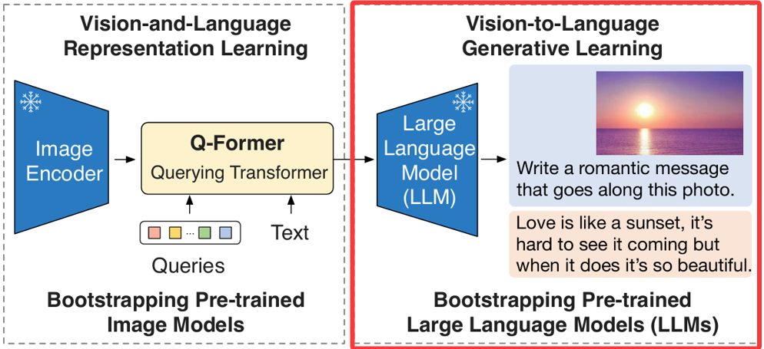
视觉到语言生成学习
输入：Q-Former 输出的图像压缩信息query
目标：让 LLM 将视觉信息与文本信息对齐，最终生成文本

Slide 26
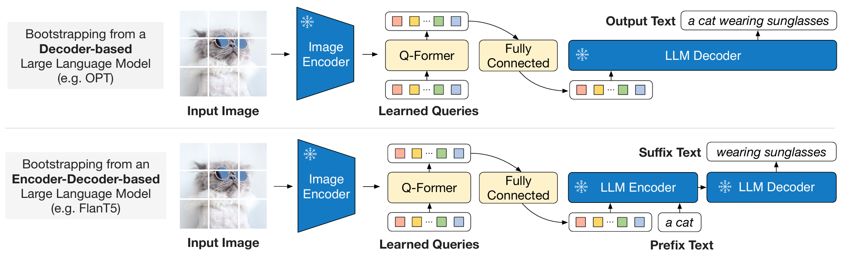
视觉到语言生成学习——训练方式
流程：query通过 FC 层投影到 LLM embedding 空间，作为 visual prompts 拼接到输入prompt前，最后通过LLM进行语言生成。
训练：为了这些视觉表示真正能够被冻结的 LLM 理解和利用，只训练 Q-Former 和 FC 层。训练仍基于大规模图文描述对进行。
对于 decoder-only LLM（如 OPT、GPT）：FC投影后的 query 会作为视觉前缀，拼接在目标文本前面，模型通过自回归方式逐 token 预测下一个真实 token，并根据语言建模损失进行训练。
对于 encoder-decoder LLM（如 FlanT5）：FC投影后的query与前缀文本一起输入 encoder，decoder 生成 后续文本，基于目标文本计算损失。
Notes:
解释图：有两类LLM模型可供视觉提示输入：
基于解码器的大预言模型构建，而非从零训练新大预言模型
基于编解码器的大预言模型构建
需要注意的是，图中 decoder-only LLM 这一路虽然没有显式画出文本输入，但根据论文正文，Q-Former 输出经过投影后，是作为视觉提示拼接在输入的文本提示前面的，并不是只输入视觉信息而没有文本。
第二阶段继续训练 Q-Former 的目的，是让 query 不仅“对齐文本语义”，还要进一步让Q-former变成最有利于语言模型生成的视觉条件信息

Slide 27
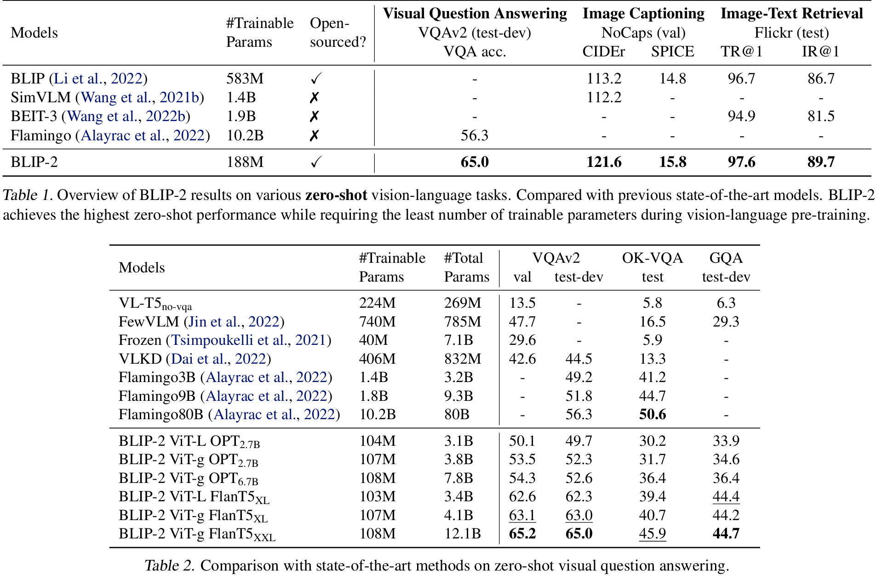
实验结果
Notes:
先看表一：在三类零样本视觉语言任务上的整体表现：BLIP-2 在实现更好性能的同时，所需训练参数最少，Flamingo 是在 LLM 内部插入 cross-attention 层，让语言模型直接接收视觉信息；而 BLIP-2 是在图像编码器和 LLM 之间单独设计了一个 Q-Former，Flamingo 更像是在改造 LLM 本体，BLIP-2 则是在 LLM 外部加了一个轻量桥梁模块。通过实验对比发现：BLIP-2 不仅性能更强，而且训练效率显著更高。
再看下面的表二，这里专门比较了零样本视觉问答能力。可以看到，BLIP-2 接不同的视觉编码器和语言模型后，性能会继续提升。说明 BLIP-2 是一个通用框架：更强的图像编码器和更强的语言模型，都能直接带来性能提升。

Slide 28
优势与借鉴
轻量模块连接单模态强模型
不重新训练完整的视觉模型与大语言模型，仅在中间训练一个轻量桥梁模块，实现视觉与语言的特征对齐。在算力有限、数据不足、需要快速迭代落地时，性价比极高。
借鉴意义在于优先复用成熟的单模态强模型，再通过小规模可训练模块完成多模态适配。
压缩图像信息
Q-Former 从图像编码器输出的海量特征中，筛选并提炼关键视觉信息，大幅压缩视觉 token 数量，剔除冗余信息，让 LLM 更高效地接收图像内容。
即使像 Qwen2-VL 这类更现代的模型采用了动态分辨率等更先进机制，其本质上也仍然在解决同一个问题——如何控制视觉 token 数量、提高视觉信息进入 LLM 的效率。
对资源受限和垂直领域场景尤其有参考意义
在医疗影像分析、工业缺陷检测、文档图文理解、小样本垂类业务等任务中，往往难以支撑端到端训练超大规模多模态模型。这时，BLIP-2 这种“冻结大模型、只训练中间适配层”的路线，仍然具有很强的现实意义。
为现代MLLM提供清晰原型
视觉编码器提取图像特征，中间适配模块完成跨模态对齐，语言模型负责自回归生成。

Slide 29
THANKS

